Slide 1
综合实践活动课程的开发初探
青岛24中
张静
Notes:
各位领导，老师，大家好！感谢刘校长的精彩报告。更要感谢陆德旭老师、胡霞老师和各位综合实践活动课程的专家对我校工作的支持与肯定，才有了今天我校综合实践活动课程实验基地学校的诞生。下面我向大家汇报一下我校综合实践活动课程的开发，期望起到抛砖引玉的作用。

Slide 2
综合实践活动课程的开发初探
课程目标
课程开发
课程实施
研究学习
劳动与 技术教育
信息技术
社区服务
与社会实践
Notes:
我将从课程目标、课程开发、课程实施三个部分向大家汇报。

Slide 3
课程目标

Slide 4
综合实践活动课程的内涵与定义
研究性学习
劳动与 技术教育
综合实践活动是基于学生的直接经验、密切联系学生自身生活和社会生活、体现对知识的综合运用的课程形态。是体现经验与生活对学生发展价值的实践性课程。
信息技术
社区服务
与社会实践
Notes:
综合实践活动四大领域：“研究性学习”、“社区服务与社会实践”、“劳动与技术教育”、“信息技术教育”四大指定领域和社会教育活动、科学技术活动、文学艺术活动、体育卫生活动等非指令性领域。指定领域与非指定领域互为补充，共同构成内容丰富、形式多样的综合实践活动。
综合实践活动是基于学生的直接经验、密切联系学生自身生活和社会生活、体现对知识的综合运用的课程形态。是体现经验与生活对学生发展价值的实践性课程。
综合实践活动4个指定领域不是4门独立科目，而是相互融合，因此不必在课程表上单独呈现这4门课。课程内容不要生硬地、机械地按四大指定领域划分，活动是一个有机的整体，涉及到各种知识领域，不是随意的拼凑混合，更不要分成四个独立的学科，用信息技术课、劳动与技术课及其他活动简单代替综合实践活动，从而失去其综合课程的意义，变得名存实亡。

Slide 5
综合实践活动课程的目标
核
心
素
养
的
提
升
适
合
人
的
发
展
的
教
育
学生
创新、实践、解决复杂问题、交往能力、价值观、自主发展、心理素质等
教师
课程意识、课程开发能力、课程实施能力、教学方式转变、
Notes:
以核心素养的提升为总体目标，结合我校的校情与学情，开发适合人的发展的综合实践活动课程。核心素养的基本定义是：学生终身可持续发展发展所需要的关键能力与必备品格。培养全面而又有个性发展的人才，在这一前提下，某些素养的发展将会得到特别重视，比如创新能力，实践能力，解决复杂问题能力，社会交往能力，价值观，自主发展，心理素质等等。这些恰恰是综合实践活动课程的目标。因此综合实践活动课程在提升和培养学生的核心素养方面具有举足轻重的作用。

Slide 6
课程开发
综合性、开放性、融合性、科学性、生活化等
观点：行有不得，反求诸己
Notes:
我们老祖宗有一句话讲：行有不得，反求诸己。意思是遇到困难，要从自我做起，从身边事做起。综合实践活动课程没有教材，在这种情况下不能坐以待毙，教师应积极地开发适合校情、学情的课程资源。选择课程资源的原则：综合性、开放性、融合性、生活化等。课程实施过程能将研究性学习、信息技术、社区服务与社会实践、劳动与技术教育有机融合

Slide 7
综合实践活动课程主题与架构
创客
种植
环保
生态校园 智慧生活
Notes:
目标确立后，我们设计了“生态校园 智慧生活”这一活动主题，派生出了环保、种植与创客三个分支。目前正在开发的课程有：环保类的环保酵素救地球、变废为宝；种植类的自然农耕、有机种植、无土栽培；创客类的机器人、3D打印、生活中的结绳。

Slide 8
课程实施
观点：一个人可以走得很快，一群人可以走得很远
Notes:
一个人可以走的很快，一群人可以走得很远。要开发和实施有生命力的综合实践活动，靠1、2个人的力量是比较艰难的，可能仅是昙花一现。所以要集结一个志同道合的团队一起来做。在申报青岛市综合实践实验基地学校的时候，我校就有13位教师主动报名加入实验基地教师团队。

Slide 9
成立项目组-创设研讨氛围
项目
环保
种植
创客
实验
Notes:
为了更好地管理和实施课程，成立4个项目组，每组3~5名成员，定期组织集备，创设浓厚的学术研讨氛围。项目组之间在课程实施过程中是相互支持的，比如在环保项目中，有一个酵素去除水中余氯的实验，其中的化学原理，就可以请实验项目组的教师给予专业指导；其他项目组中如果有模型制作需求，就可以与创客组的3D打印合作。（教师集体照）

Slide 10
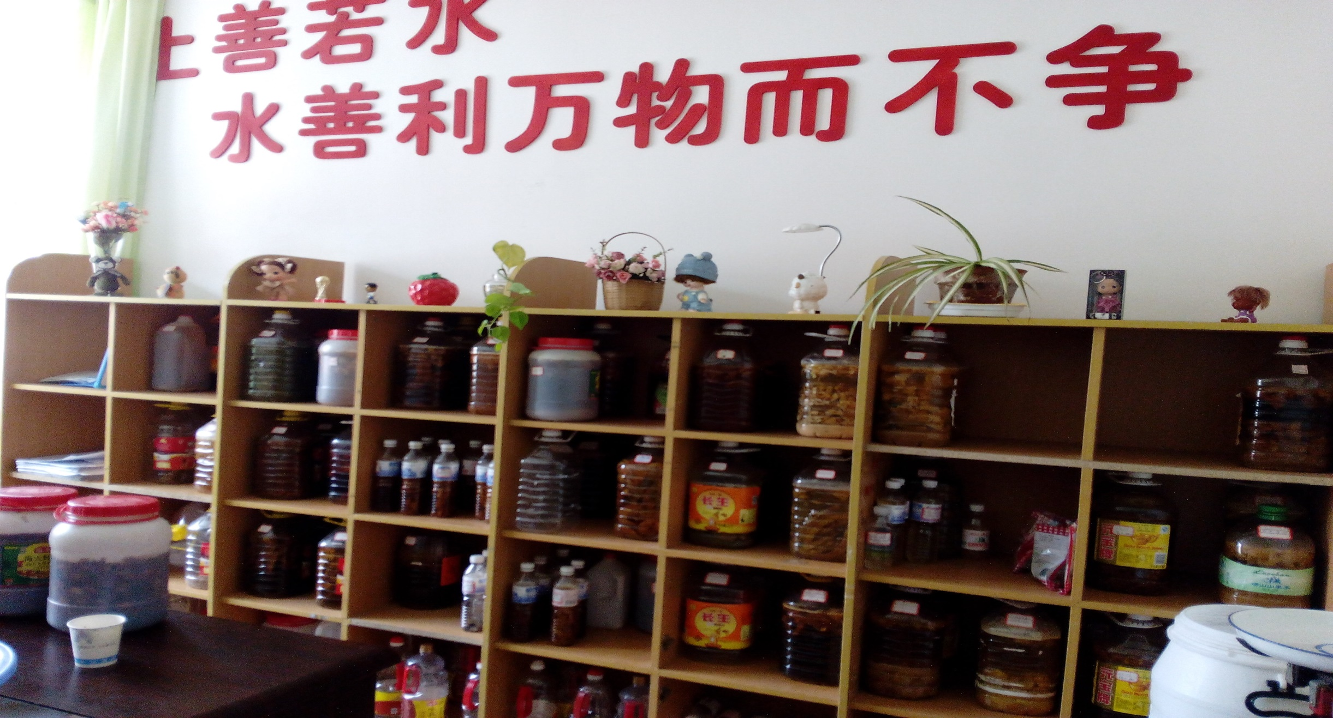
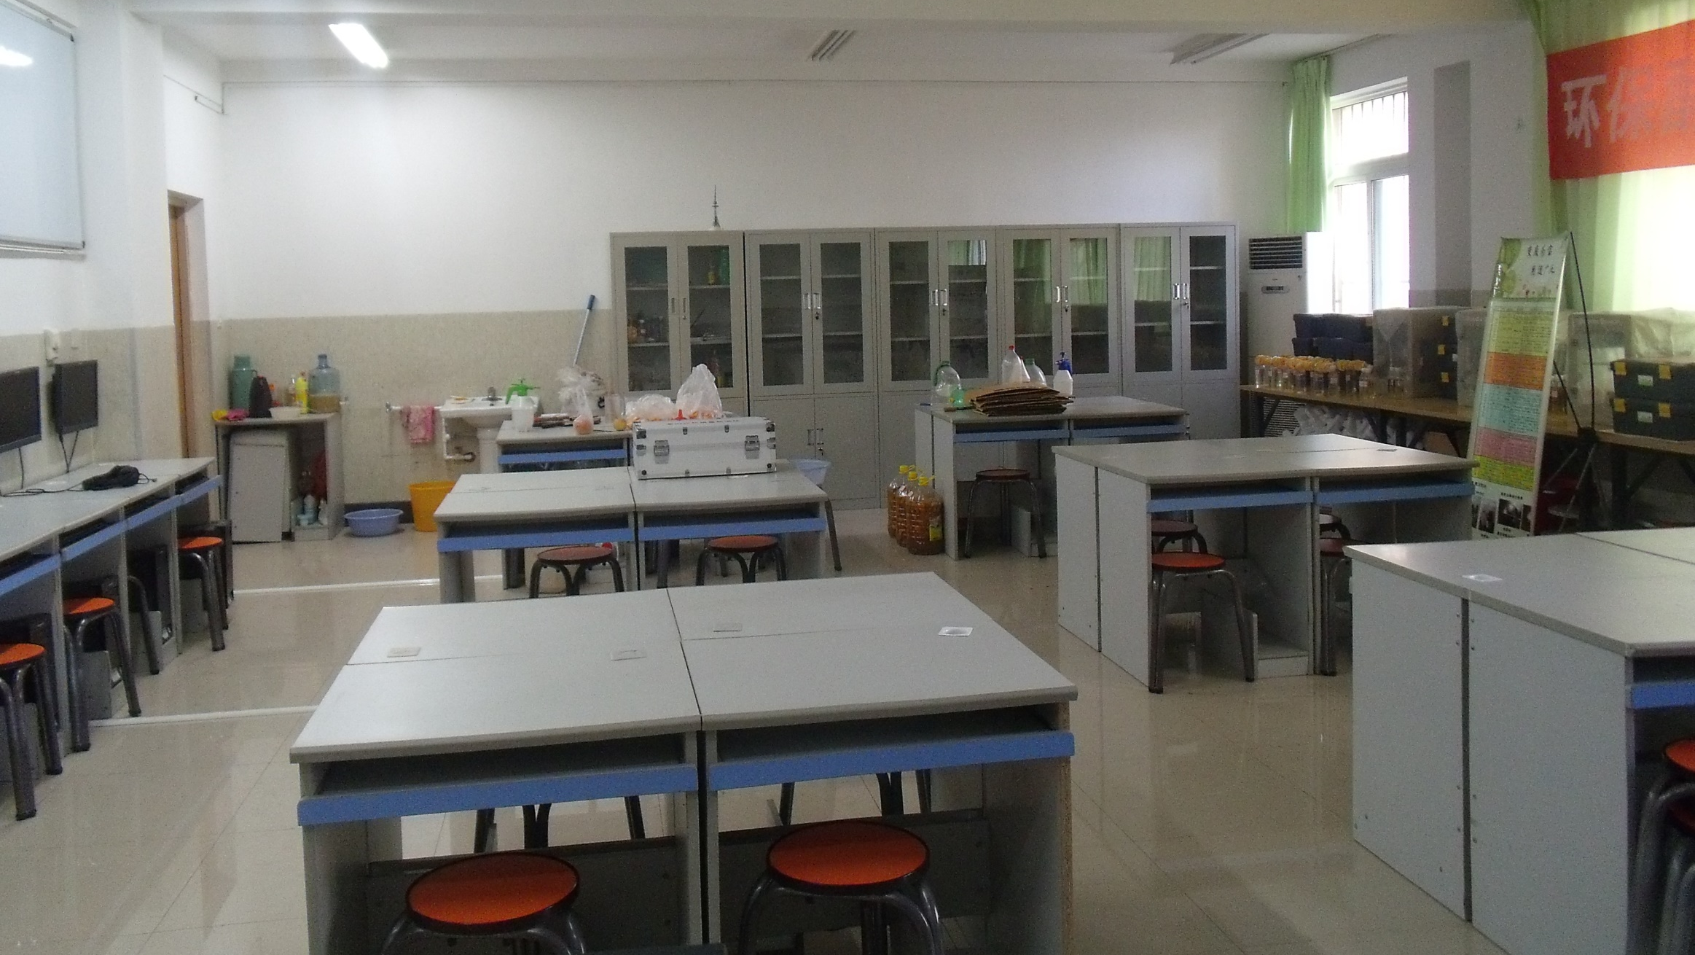
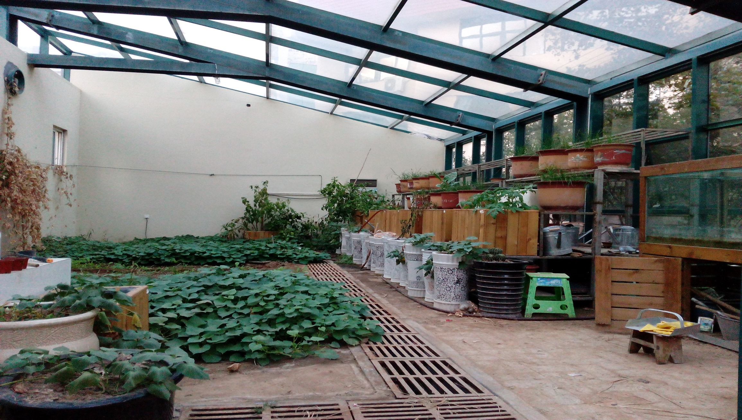
建立活动室-打造专业空间
Notes:
学校现建有机器人活动室、环保酵素活动室、生态园、综合实践活动室。其中的“综合实践活动室”，设施不断的完善，有可以收集整理资料的电脑、PAD；有分组活动的工作台；有各类工具仪器。午休时间，活动室开放，学生可以来这里做他们的研究活动。总之，这是一间可以将梦想变为现实的实验室。

Slide 11
线上线下开课-保障活动时间
时间
综合实践
学校课程
课外活动
网络平台
课余时间
Notes:
为了保证师生有充分的活动时间，我们有综合实践活动课，还利用课外活动、学校课程时间安排课程实施，利用午休时间开放综合实践活动室，利用网络平台辅助课程的实施。

Slide 12
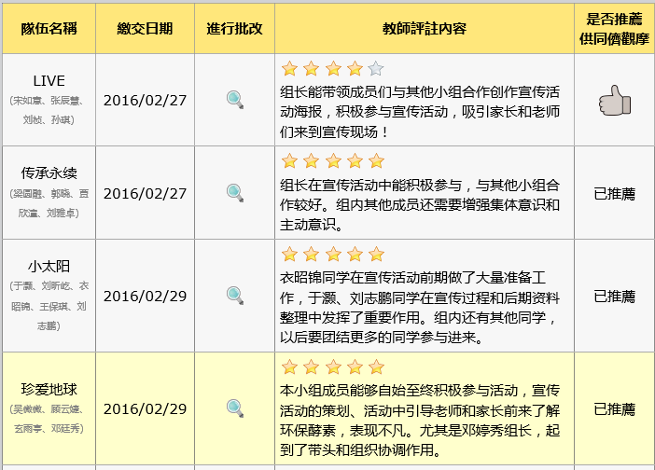
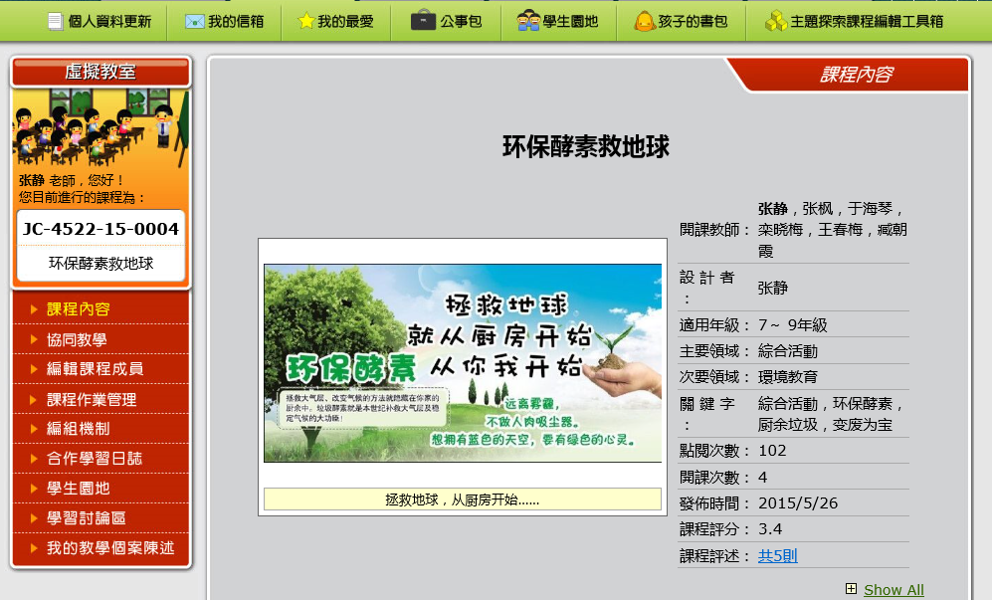
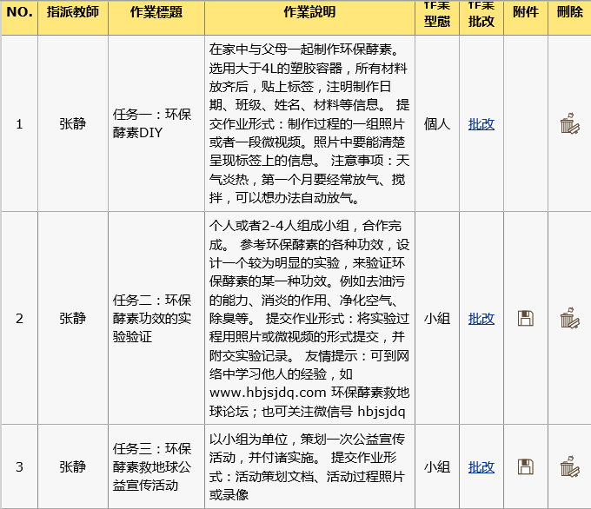
网络平台——让活动无缝衔接
群学网
Notes:
指导活动时间，我们有网络做保障。上学期，我们在台湾“群学网”上发布了网络课程“环保酵素救地球”。学生们分组合作探究，将活动的过程资料整理上传。学生们不仅设计完成了实验，还在家长会期间举行了环保酵素的宣传推广活动。借此机会，经学校同意，开放“环保酵素救地球”网络课程资源，向有意向的学校提供活动初期所需的环保酵素，一起探讨跨校合作的网络探究课程。

Slide 13
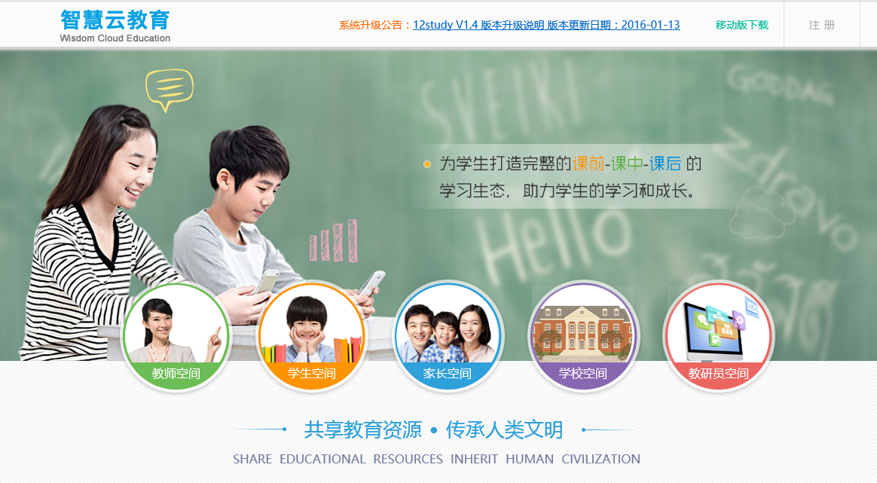
网络平台——让活动无缝衔接
青岛市教育资源公共服务平台
Notes:
本学期，我们利用青岛市教育资源公共服务平台，开始尝试其中的某些功能：自编教材、向学生推送课程资源、布置作业、收取作业等。无论使用哪一个网络平台，其主要目的都是发挥网络优势，弥补线下师生信息交流的空白，让综合实践活动摆脱课时的束缚。

Slide 14
我们可以成为一名更幸福的教师！
综合 实践活动课程
Notes:
综合实践活动课程是开放的、基于全人的、跨学科的综合素质培养课程。在这样一种教育生态系统下，师生之间能够平等交流、教师之间可以愉快合作。有一位担任中考学科的老师跟我交流说，如果能只上综合实践课就好了。我们能常常用综合实践活动课程指导老师的身份、思维去上课，我们可以成为更幸福的教师！

Slide 15
感谢倾听
敬请指正
Notes:
感谢大家的倾听，敬请批评指正！

